Slide 1

MÓJ PRZYJACIEL
JERZYK
www.jerzykiwpolsce.pl
Apus Apus

Slide 2
MÓJ PRZYJACIEL JERZYK
www.jerzykiwpolsce.pl
Jeżyk i jerzyk
Spotkał pan jeżyk jerzyka
I o zdrowie grzecznie pyta:
"Co u Pana, panie Jerzy,
Jak tam mieszka się na wieży?„
"A, dziękuję, nie narzekam,
Piękny widok mam z daleka,
Świat podziwiam kolorowy,
Domek zbudowałem nowy.
Pan tylko w ogrodzie siedzi,
Może by mnie Pan odwiedził?"
Jeżyk na to: "Trudna sprawa,
Bo daleka to wyprawa.
Za wysokie dla mnie schody.
Już nie jestem taki młody."
"Nie o schodach mówię przecież,
Zawsze możesz Pan przylecieć."
"Ja przylecieć mam na wieżę?
Co Pan mówi? Wprost nie wierzę.
Informuję Pana Jurka:
Ja mam kolce, a nie piórka
I w powietrzu ja nie fruwam,
Więc na wieżę się nie udam!"
"Och, przepraszam, więc współczuję.
Tylko niech mnie Pan nie kłuje."
"Nie ma obaw, mój Kolego,
Przecież kolce nie od tego.
Do obrony służą one.
Leć jerzyku w swoją stronę.”
Fojerman Żródło: http://wiersze.kobieta.pl/wiersze/jezyk-jerzyk-357070?fbclid=IwAR3jFTsLdc6EZFKf7N2zyUoFjx_sMuppL2Op-KQZcSBWevuaAqR4wFcm0Q4

Slide 3
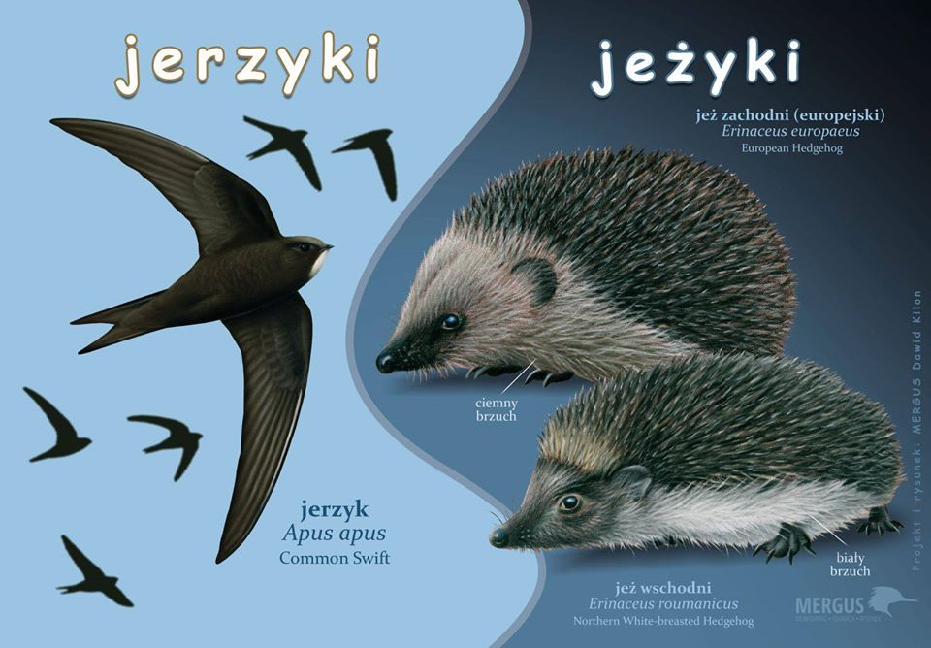
Źródło - Mówią, że potrafi rysować : Dawid Kilon.
www.jerzykiwpolsce.pl

Slide 4
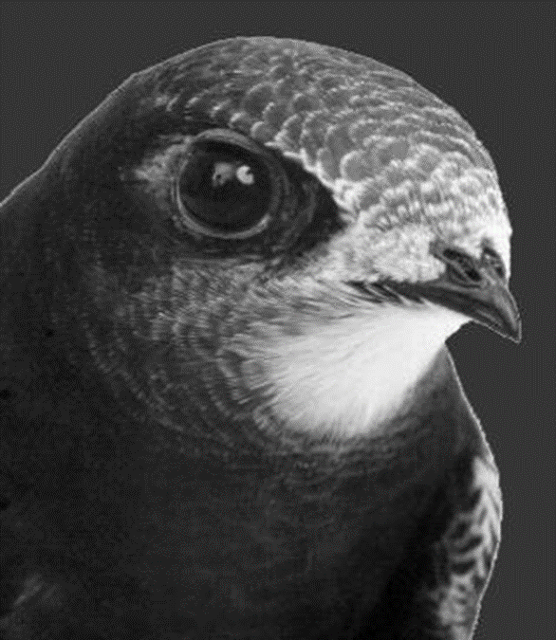
Kilka słów o jerzyku
www.jerzykiwpolsce.pl
łac. Apus apus (czyli bez stopy)
rodzina jerzykowatych
dł. ciała ok. 16-18 cm
rozpiętość skrzydeł 40-45 cm
waga ok. 30g-58 g.
Ciemnobrązowy, prawie czarny z jasnym podgardlem
zamieszkuje niemal całą Europę, Azję i północną Afrykę

Slide 5
Kilka słów o jerzyku - LOT
www.jerzykiwpolsce.pl
łac. Apus apus
rodzina jerzykowatych
dł. ciała ok. 16 cm
Osiąga prędkości:
18 do 40 km/h w locie ślizgowym,
40 do 100 km/h w locie poziomym („ z napędem”)
maksymalna prędkość w locie poziomym ok.45 m/s czyli ok. 160 km/h

Slide 6
Kilka słów o jerzyku - REKORDY
www.jerzykiwpolsce.pl
Dziennie jerzyk przelatuje ponad 1000 km
ogólna prędkość migracji, tj. czas rzeczywistego przelotu i postojów u holenderskich jerzyków wynosił
  110-318km/dzień jesienią
  231-632 km/dzień wiosną.
Wszystkie czynności fizjologiczne wykonuje w powietrzu:
  je
  pije wodę
  śpi,
  rozmnaża się,
  nie brudzi.

Slide 7
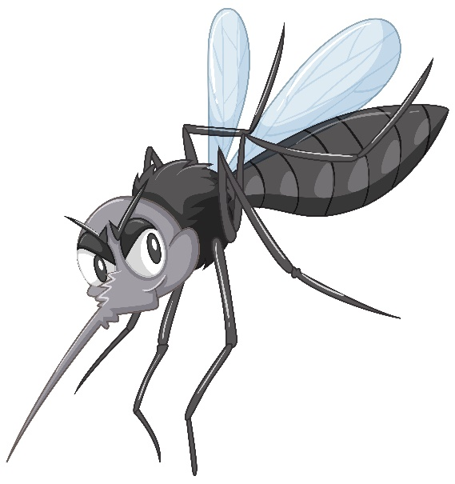
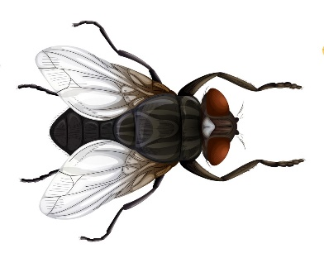
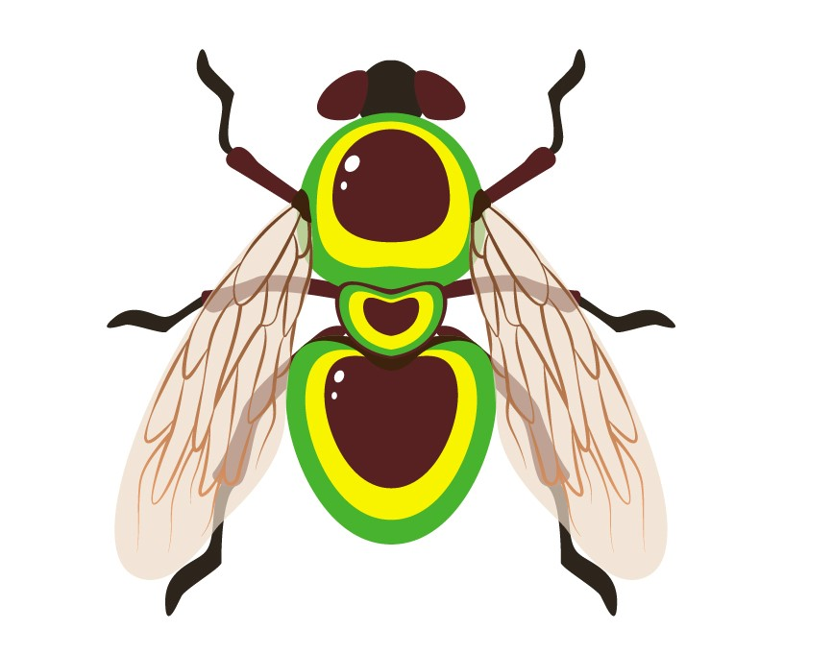
Kilka słów o jerzyku – POGROMCA OWADÓW
www.jerzykiwpolsce.pl
Jerzyk pochłania nawet do 20 tysięcy owadów dziennie*
Do ulubionych należą:
  błonkówki (Hymoptera),
  meszki i muchówki (Diptera),
  chrząszcze (Coleoptera),
  pluskwiaki (Hemiptera),
  pajęczaki (Arachnida),
  Pająki (Araneida).
* ANIMAL ECOLOGY s.120 „The Food of the Swifts” David Lack and D.F.Owen

Slide 8
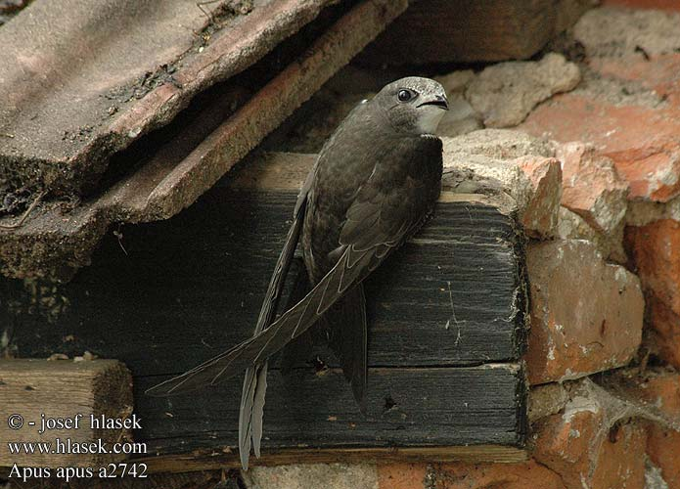
Kilka słów o jerzyku - ZWYCZAJE
www.jerzykiwpolsce.pl
Jerzyki mają bardzo krótkie, mocne nogi,
które służą im do przyczepiania się do pionowych powierzchni.
Nigdy nie siadają na ziemi,
gdyż nie potrafią chodzić
ani skakać jak inne ptaki.
Nie potrafią usiąść na gałęzi czy na drutach jak np. jaskółki.
Nie potrafią napić się wody z poidełka.

Slide 9
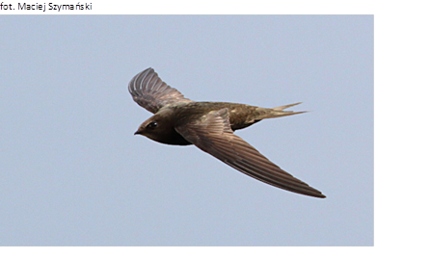
Kilka słów o jerzyku - ZWYCZAJE
www.jerzykiwpolsce.pl
przylatują do Polski tylko na 3 miesiące aż z Afryki południowej, nie mają czasu na budowę gniazd, dlatego wykorzystują szczeliny w murach, otwory wentylacyjne i inne elementy miejskiej architektury
ich naturalnym miejscem zamieszkania były
szczeliny skalne a obecnie są stropodachy
Ich naturalnym środowiskiem jest powietrze
mogą bez lądowania latać nawet dwa lata !
żywią się tylko owadami chwytanymi w locie
są najlepszymi lotnikami wśród wszystkich ptaków
Jerzyki lubią mieszkać w koloniach, w towarzystwie innych jerzyków https://www.registrelep-sararegistry.gc.ca/default.asp?lang=En&n=9E287C0D-1&pedisable=true

Slide 10
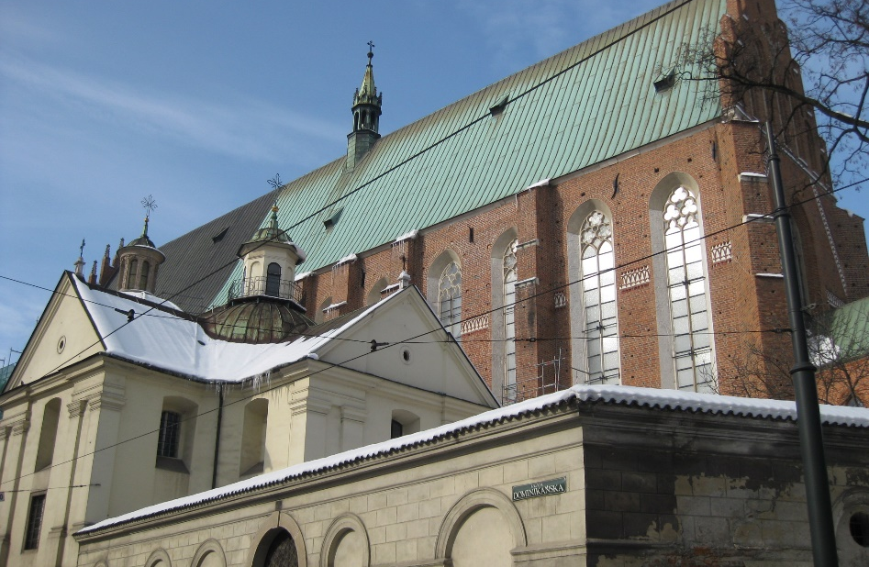
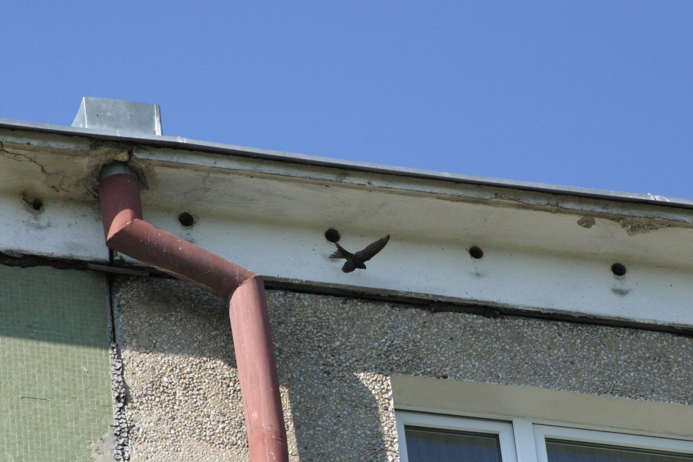
Kilka słów o jerzyku – GDZIE JEST MOJE GNIAZDKO?
www.jerzykiwpolsce.pl
w zabytkowych budowlach, starych murach, ruinach ale także w skałach Tatr, Pienin, Karkonoszy. Kościoły, Kamienice
Na osiedlach w stropodachu bloków z dużej płyty

Slide 11
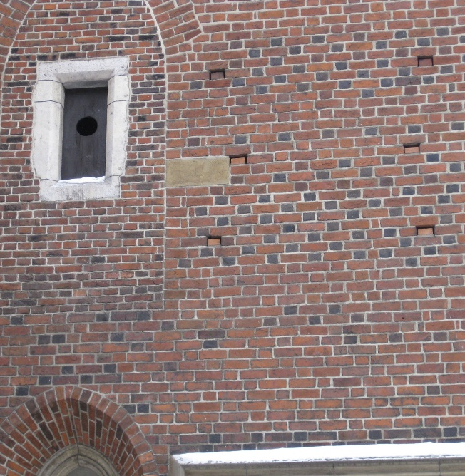
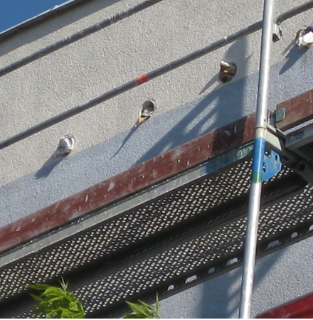
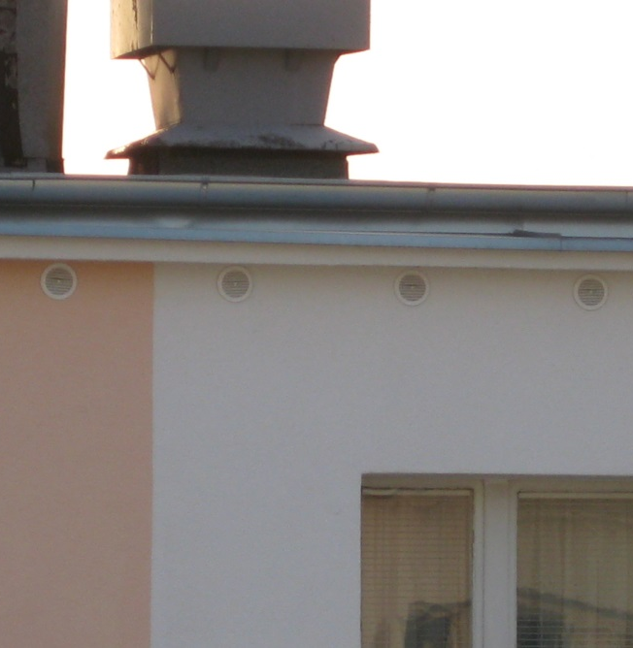
Niszczenie siedlisk – przykłady
www.jerzykiwpolsce.pl
Zamykanie otworów maczulcowych
Zamykanie wlotów do stropodachu podczas remontów
Zamykanie na stałe wlotów do stropodachu

Slide 12
Jak pomagać Jerzykom ?
Obecnie największym wrogiem jerzyków są ludzie – ci, którzy nie przestrzegają obowiązującego prawa. Jerzyki są gatunkiem ściśle chronionym: a zatem chroniony jest dorosły ptak, jego pisklę i jego gniazdo czyli siedlisko. I to w całym, a przecież tak krótkim, okresie pobytu w Polsce. To tylko około 100 dni.
A jak przedstawia się prawny status tego niezwykłego ptaka?
Podstawą wszystkich ustaw i rozporządzeń jest Prawo Ochrony Środowiska przyjęte w ustawie z dnia 27 kwietnia 2001 r.
Prawo to obowiązuje wszystkie podmioty i każdego obywatela
Art. 6 pkt.1 Kto podejmuje działalność mogącą negatywnie oddziaływać na środowisko, jest obowiązany do zapobiegania temu oddziaływaniu
www.jerzykiwpolsce.pl

Slide 13
Jak pomagać Jerzykom ?
www.jerzykiwpolsce.pl
Mieć wiedzę o siedliskach jerzyków w Twoim mieście
Nie niszczyć istniejących siedlisk
W okresie lęgowym jerzyków nie wykonywać remontów i ocieplania tej strony budynków, w której są siedliska jerzyków– to tylko 100 dni
Zawsze przywracać siedliska zniszczone podczas remontów
W nowych budynkach projektować siedliska dla jerzyków
Pamiętać o czyszczeniu i konserwacji istniejących siedlisk jerzyków

Slide 14
Jak pomagać Jerzykom ?
Zgodnie z interpretacją Ministerstwa Środowiska wydaną w związku z zapytaniami organizacji ekologicznych, zakaz niszczenia siedlisk gatunków zwierząt podlegających ochronie prawnej jednoznacznie dotyczy również jerzyków gnieżdżących się w budynkach, a w szczególności w stropodachach, które uznane zostały za podstawowe siedliska jerzyków w Polsce.
(Stropodach – strop nad ostatnią kondygnacją budynku, który spełnia jednocześnie rolę dachu; jest to dach płaski. Cechą charakterystyczną takiego rozwiązania jest brak poddasza. Ze względów konstrukcyjnych i fizycznych (układ warstw) stropodachy dzielimy na:
stropodachy wentylowane – uważane za poprawne rozwiązanie dla budownictwa mieszkaniowego
stropodachy pełne – stosowane częściej w budownictwie przemysłowym. Źródło: https://pl.wikipedia.org/wiki/Stropodach - dostęp 12-01-2020)
www.jerzykiwpolsce.pl

Slide 15
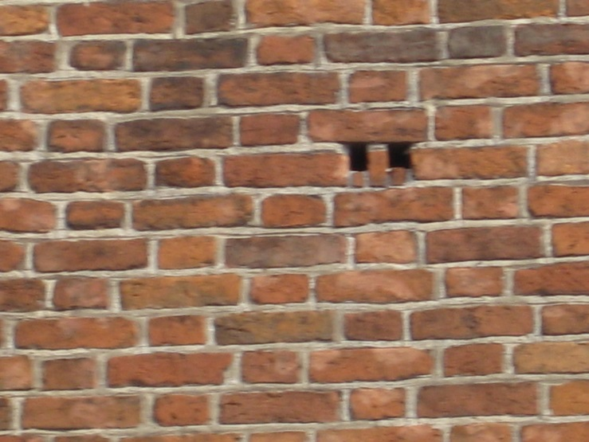
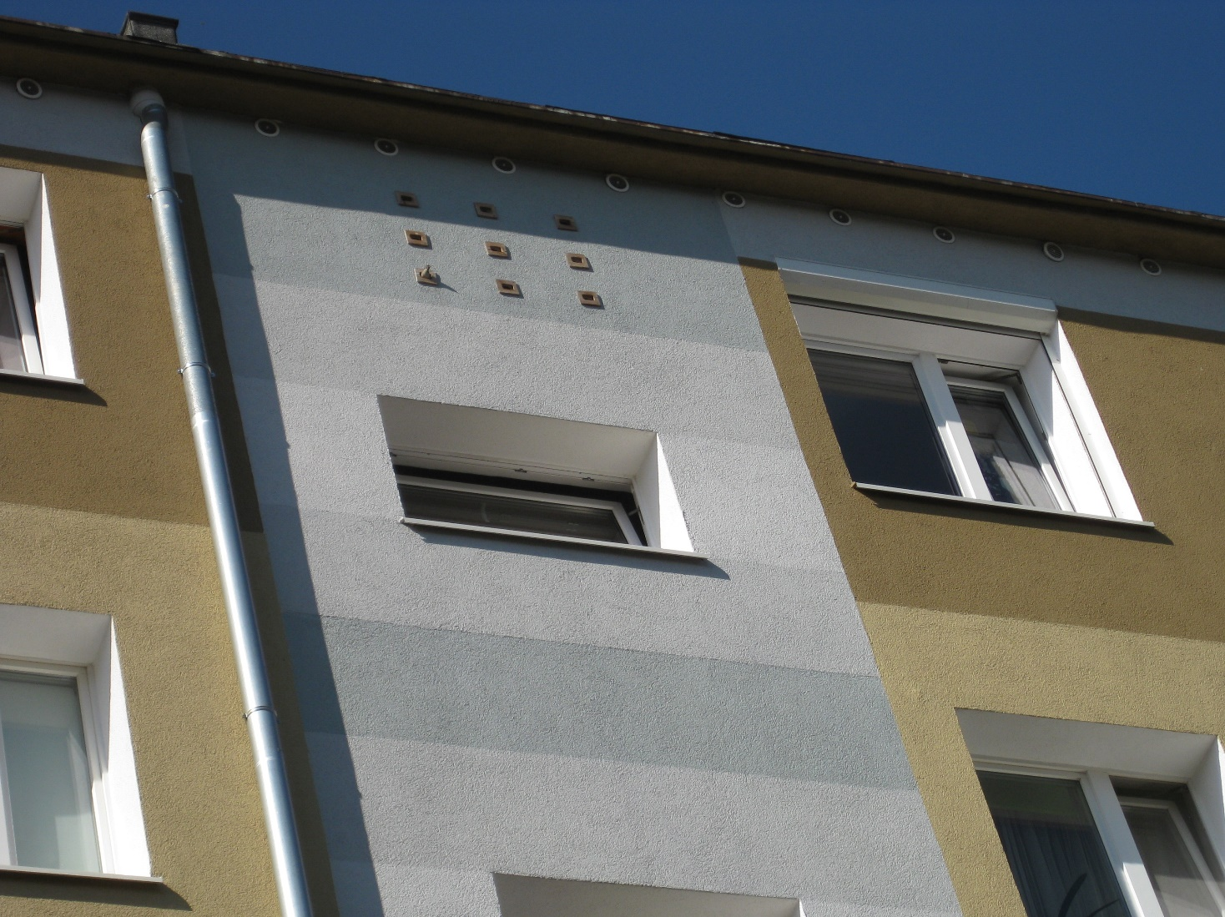
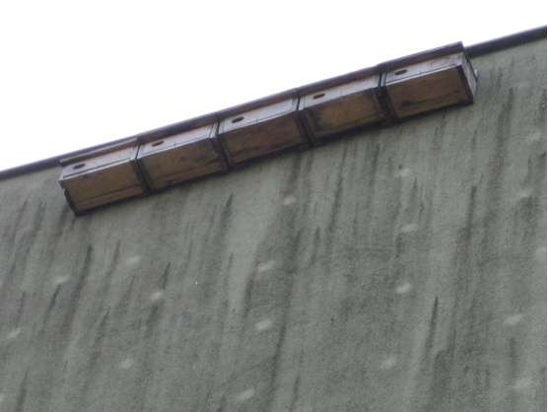
Tworzenie siedlisk przykłady
www.jerzykiwpolsce.pl
Skrzynki lęgowe wbudowane w warstwę ocieplajacą
Otwory maczulcowe w budowlach zabytkowych dostosowane do wielkości jerzyka (50 x 50 mm)
Skrzynki lęgowe umieszczone na ścianie budynku
Otwory wlotowe do stropodachu (jeżeli nie został on wypełniony substancją ocieplajacą)
W nowych budynkach specjalne elementy ceramiczne lub betonowe

Slide 16
Jak pomagać Jerzykom ?
www.jerzykiwpolsce.pl
Korzystać z istniejącego i obowiązującego prawa, a więc:
Prawo Ochrony Środowiska z dnia 27 kwietnia 2002 r. (Dz. U. Nr. 62 poz.622)
Ustawa z dnia 16 kwietnia 2004 r. o ochronie przyrody (Dz. U. Nr 92, poz.880, z późn. zm.)
Rozporządzenia Ministra Środowiska z dnia 28 września 2004 r. w sprawie gatunków dziko występujących zwierząt (Dz. U. Nr 220, poz. 2237)
Ustawa z dnia 13 kwietnia 2007 r. o zapobieganiu szkodom w środowisku i ich naprawie (Dz. U. Nr. 75 poz. 493)
Ustawa z dnia 3 października 2008 o udostępnianiu informacji o stanie środowiska (Dz. U. 199 poz. 1227)
Ustawa z dnia 6 czerwca 1997 r. Kodeks karny
art. 181

Slide 17
Jak pomagać Jerzykom ?
www.jerzykiwpolsce.pl
Art. 9. Rozporządzenia Ministra Środowiska z dnia 28 września 2004 r
1. W przypadkach szczególnie uzasadnionych dopuszcza się odstępstwo od przepisów techniczno-budowlanych, o których mowa w art. 7. Odstępstwo nie może powodować zagrożenia życia ludzi lub bezpieczeństwa mienia, a w stosunku do obiektów, o których mowa w art. 5 ust. 1 pkt. 4 – ograniczenia dostępności dla osób niepełnosprawnych oraz nie powinno powodować pogorszenia warunków zdrowotno-sanitarnych i użytkowych, a także stanu środowiska, po spełnieniu określonych warunków zamiennych.

Slide 18


Przygotowane przez Magdalenę Stanecką na podstawie materiałów i doświadczenia
Adama Gatniejewskiego
www.jerzykiwpolsce.pl
E-mail: jerzykiwpolsce@gmail.com
Jerzyki w Polsce

Slide 19
Dziękujemy za uwagę ☺ zapraszamy na krótki film zachęcamy do przeczytania książki
„Mój przyjaciel Jerzyk” Dorota Krzowska-Ważna
www.jerzykiwpolsce.pl
E-mail: jerzykiwpolsce@gmail.com
Jerzyki w Polsce

